Slide 1

Logiciel de calcul de coordinations de feux

Slide 2
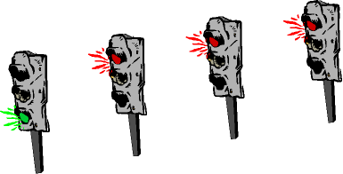
OndeV, calculs d’ondes vertes...

Slide 3
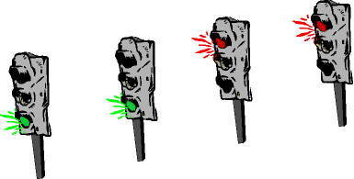
OndeV, calculs d’ondes vertes...

Slide 4
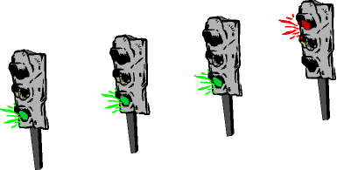
OndeV, calculs d’ondes vertes...

Slide 5
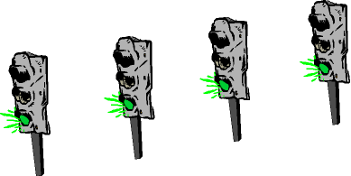
OndeV, calculs d’ondes vertes...

Slide 6
OndeV, calcul d’ondes vertes…
…à sens unique

Slide 7
OndeV, calcul d’ondes vertes…
…à sens unique
Synoptique de l’itinéraire
à coordonner
Bande passante de la coordination

Slide 8
OndeV, calculs d’ondes vertes...
… à double sens

Slide 9
OndeV, calculs d’ondes vertes...
… à double sens
Bande passante du sens descendant
Bande passante du sens montant

Slide 10
OndeV, calculs d’ondes vertes…
… avec des vitesses constantes ou variables

Slide 11
OndeV, calculs d’ondes vertes…
… avec des vitesses constantes ou variables
Vitesse constante
Vitesses variables

Slide 12
OndeV et sécurité : l’analyse des vitesses praticables

Slide 13
OndeV et sécurité : l’analyse des vitesses praticables
Analyse des vitesses maximales
sur l’onde verte

Slide 14
OndeV et le maillage du réseau : la prise en compte des coordinations existantes

Slide 15
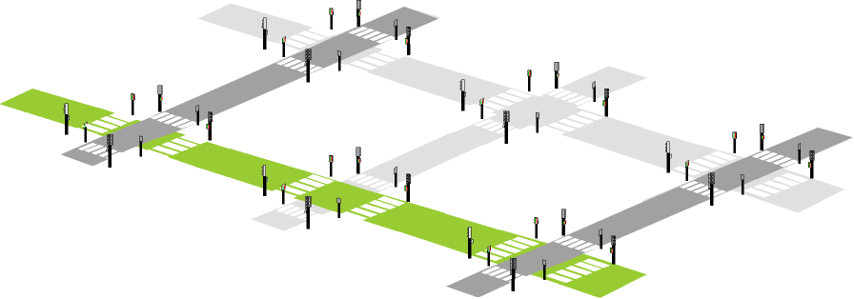
OndeV et le maillage du réseau : la prise en compte des coordinations existantes
Axes déjà coordonnés

Slide 16
OndeV et le maillage du réseau : la prise en compte des coordinations existantes
Axe à coordonner avec OndeV

Slide 17
OndeV et le maillage du réseau : la prise en compte des coordinations existantes
L’ouverture des lignes de feux de l’axe à coordonner
est imposée par les ondes vertes existantes

Slide 18
OndeV et le maillage du réseau : la prise en compte des coordinations existantes
Au niveau du logiciel, il suffit d’imposer l’instant d’ouverture des
lignes de feux pour prendre en compte cette situation

Slide 19
OndeV et les Transports en Commun : la définition de la progression des bus

Slide 20
OndeV et les Transports en Commun : la définition de la progression des bus
Saisie de l’instant de passage
à la première ligne de feux

Slide 21
OndeV et les Transports en Commun : la définition de la progression des bus
Saisie des caractéristiques
d’accélération et de freinage du bus

Slide 22
OndeV et les Transports en Commun : la définition de la progression des bus
Délimitation de
l’itinéraire du bus

Slide 23
OndeV et les Transports en Commun : la définition de la progression des bus
Saisie de la vitesse entre stations
et des temps d’arrêts commerciaux

Slide 24
OndeV et les TC : la représentation d’un bus dans une onde verte « voiture »

Slide 25
OndeV et les TC : la représentation d’un bus dans une onde verte « voiture »
Tracé de la progression d’un bus
à l’intérieur de l’onde verte
Onde verte calculée pour les véhicules particuliers

Slide 26
OndeV et les TC : la représentation d’un bus dans une onde verte « voiture »
Tracé pour une ligne de bus...

Slide 27
OndeV et les TC : la représentation d’un bus dans une onde verte « voiture »
... ou pour plusieurs lignes,
quelque soit le sens de circulation

Slide 28
OndeV et les TC : le tracé d’une onde verte « bus » pour un ou deux sens de circulation

Slide 29
OndeV et les TC : le tracé d’une onde verte « bus » pour un ou deux sens de circulation
Onde verte calibrée
selon la progression du bus

Slide 30
OndeV et les TC : le tracé d’une onde verte « bus » pour un ou deux sens de circulation
Freinage

Slide 31
OndeV et les TC : le tracé d’une onde verte « bus » pour un ou deux sens de circulation
Durée de l’arrêt commercial
en station

Slide 32
OndeV et les TC : le tracé d’une onde verte « bus » pour un ou deux sens de circulation
Accélération

Slide 33
OndeV et les TC : le tracé d’une onde verte « bus » pour un ou deux sens de circulation
Vitesse entre stations

Slide 34
OndeV et les TC : l’analyse des temps de parcours pour une onde verte donnée

Slide 35
OndeV et les TC : l’analyse des temps de parcours pour une onde verte donnée
Diagramme représentant les temps de parcours
en fonction de l’instant de passage du bus
sur la première ligne de feux

Slide 36
OndeV et les TC : l’analyse des temps de parcours pour une onde verte donnée
Diagramme représentant les temps de parcours
en fonction de l’instant de passage du bus
sur la première ligne de feux
Temps de parcours minimum :
pas d’arrêt aux feux

Slide 37
OndeV et les TC : l’analyse des temps de parcours pour une onde verte donnée
Diagramme représentant les temps de parcours
en fonction de l’instant de passage du bus
sur la première ligne de feux
Temps de parcours minimum :
pas d’arrêt aux feux
Onde verte « bus »

Slide 38
Nouvelle ergonomie d’OndeV : interactivité du synoptique et des tableaux de saisie

Slide 39
Nouvelle ergonomie d’OndeV : interactivité du synoptique et des tableaux de saisie
Affichage des paramètres du carrefour
ou de la ligne de bus pointé à la souris
dans le synoptique

Slide 40
Nouvelle ergonomie d’OndeV : modifications à l’écran des paramètres de l’onde verte

Slide 41
Nouvelle ergonomie d’OndeV : modifications à l’écran des paramètres de l’onde verte
Modification de l’instant
d’ouverture des lignes de feux

Slide 42
Nouvelle ergonomie d’OndeV : modifications à l’écran des paramètres de l’onde verte
Modification du phasage des lignes
de feux d’un carrefour

Slide 43
Nouvelle ergonomie d’OndeV : modifications à l’écran des paramètres de l’onde verte
Modification de la durée du vert
d’une ligne de feux

